Slide 1

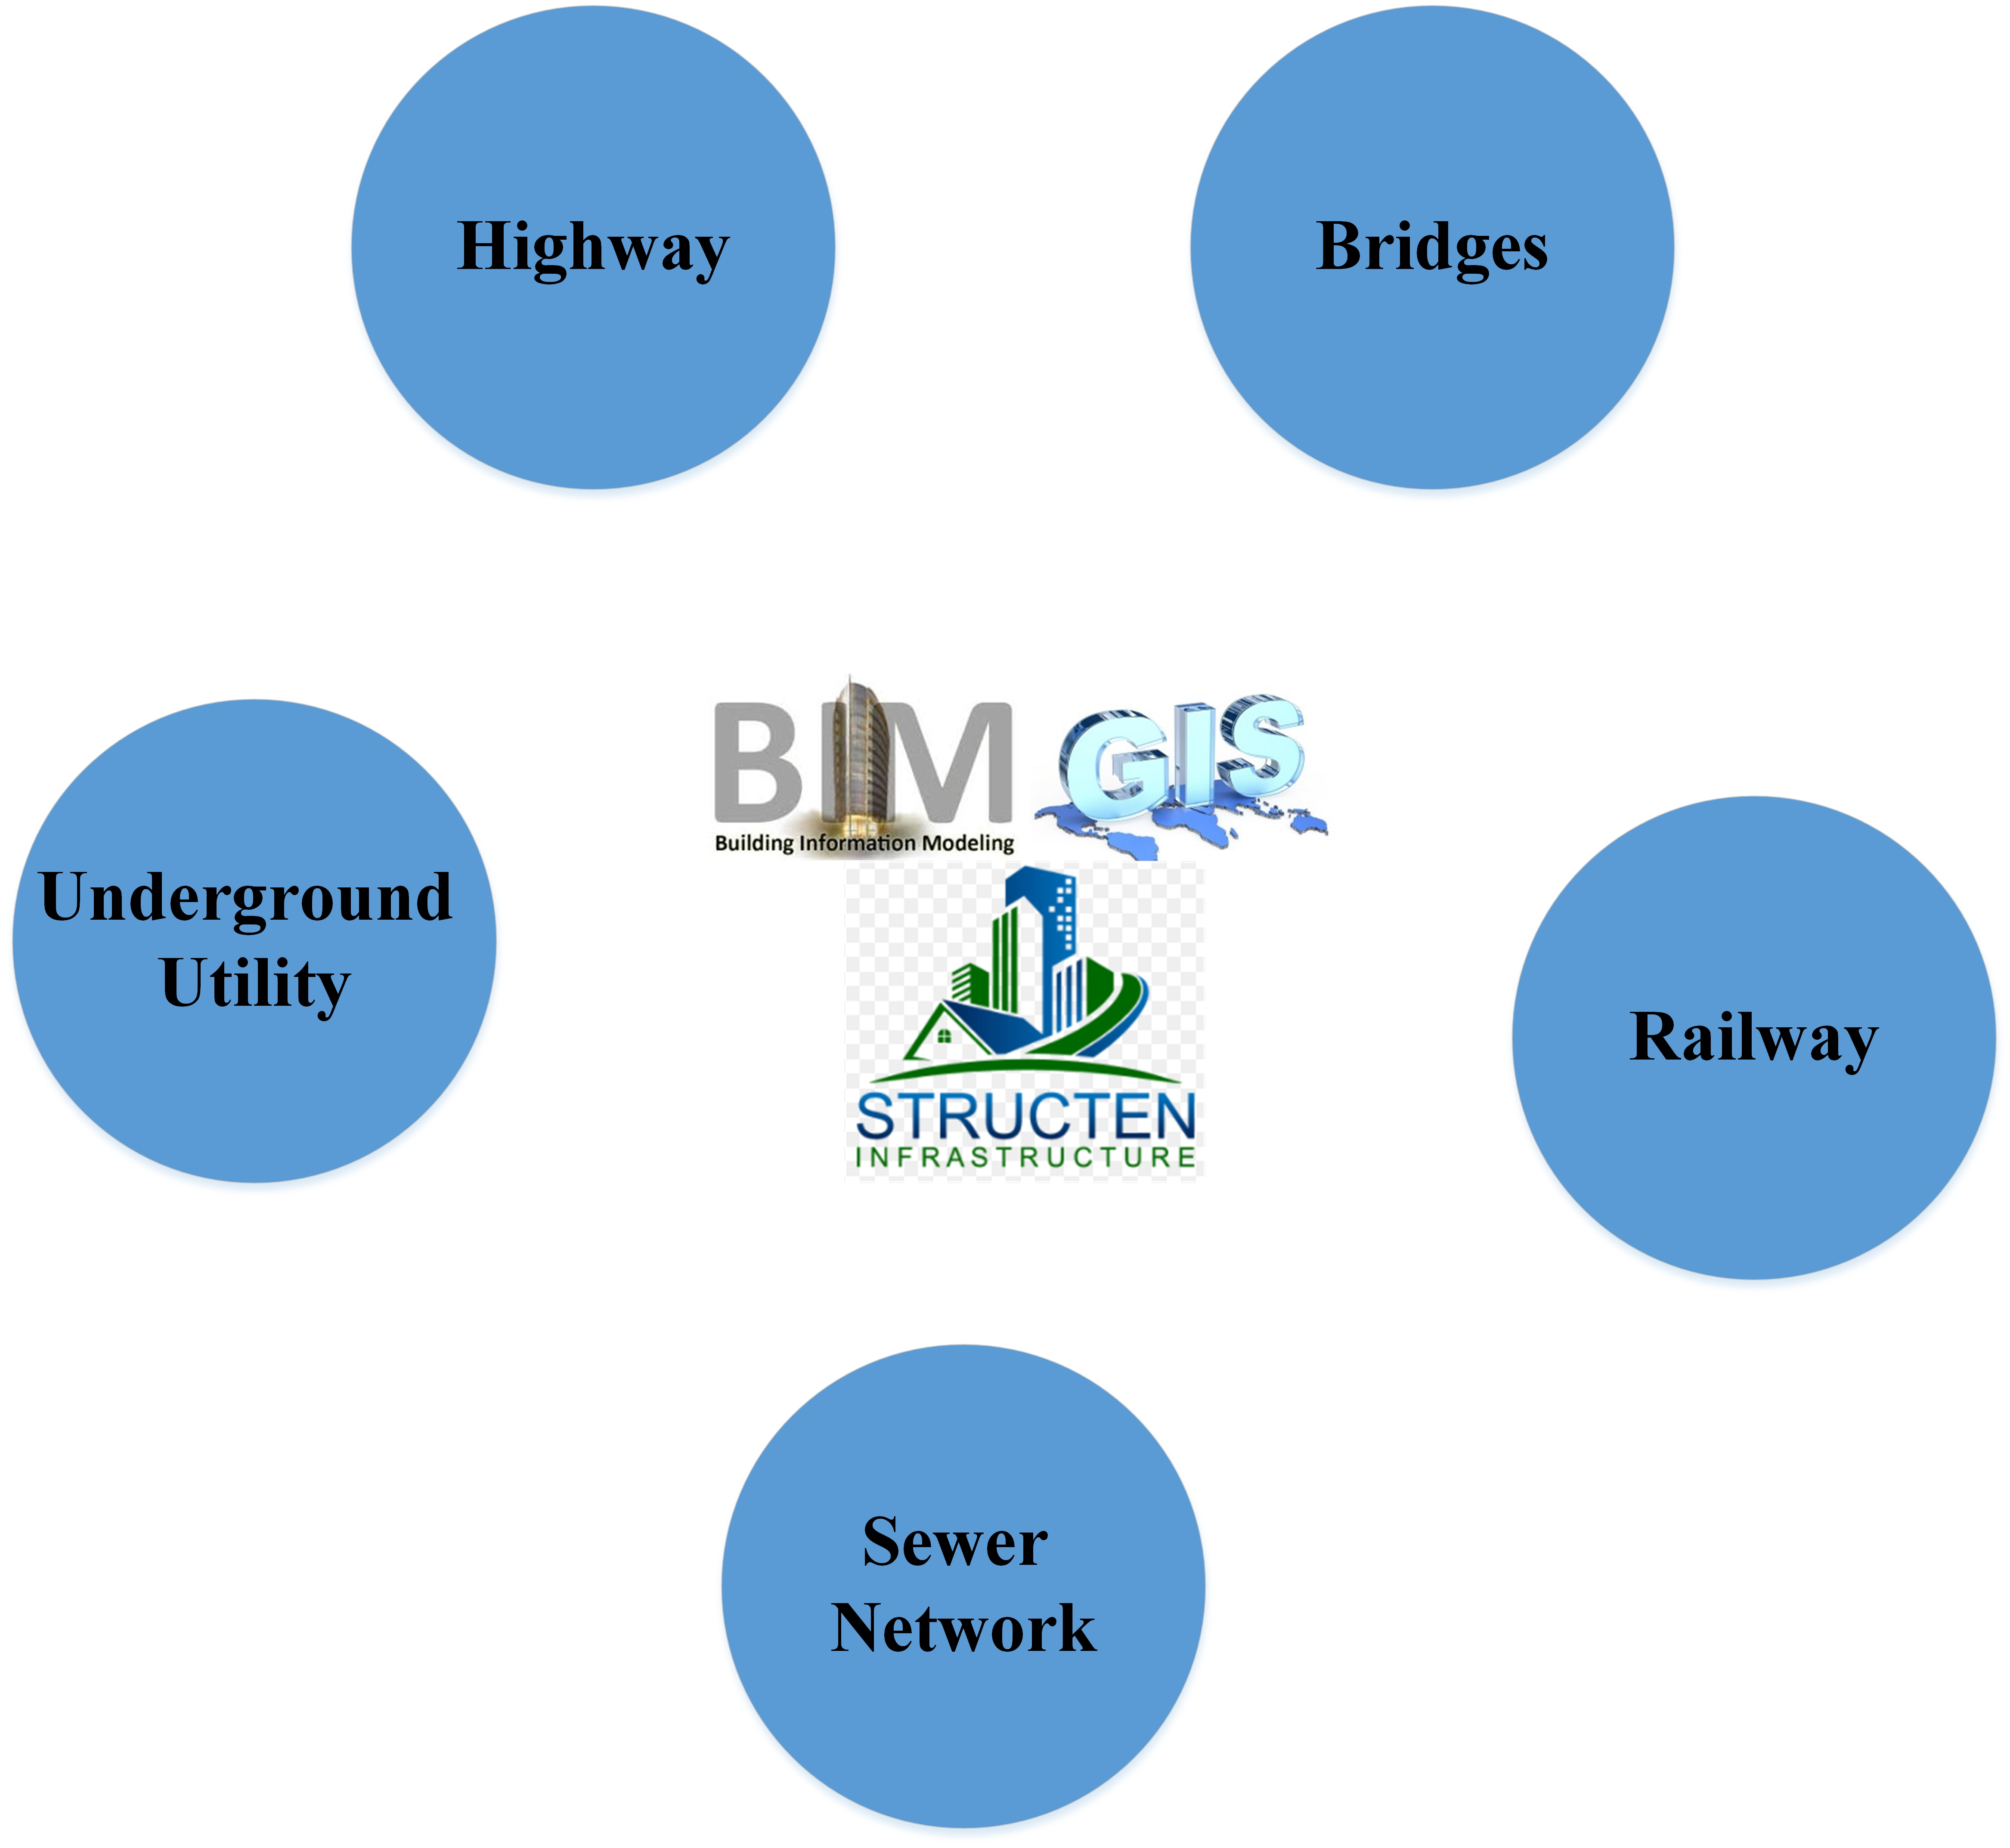





کاربرد BIM-GIS در زیرساخت ها
مهدی صباغ زاده
بررسی مطالعات انجام شده در زمینه کاربرد BIM و GIS در زیرساخت
3

Slide 2
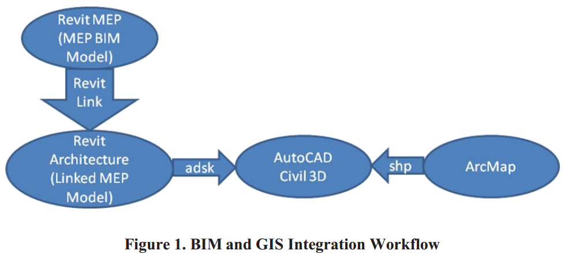
کاربرد BIM-GIS در زیرساخت Under ground Utility
در مطالعه ای توسط لیو و آیسا [8] چگونگی استفاده از اطلاعات BIM و GIS برای گرفتن اطلاعات با جزئیات برای بهره برداری و نگه داری تسهیلات می باشد.
این مطالعه روشی برای استفاده از داده های BIM و GIS برای تصویرسازی سه بعدی ارائه می دهد.
از ArcGIS برای موقعیت ساختمان، مسیر اطراف آن و شبکه pipeline زیرزمینی استفاده می شود.
از Revit MEP , structure برای مدل سازی MEP و ساختمان استفاده می شود.
از Civil3D برای وارد کردن مدل BIM از Revit و اطلاعات GIS از ArcGIS و اصلاح مدل یکپارچه شده و مشاهده نتایج تصویرسازی شبکه pipeline اطراف ساختمان و سیستم های MEP و ارتباط بین این دو سیستم استفاده می شود.
مهدی صباغ زاده
بررسی مطالعات انجام شده در زمینه کاربرد BIM و GIS در زیرساخت
19

Slide 3
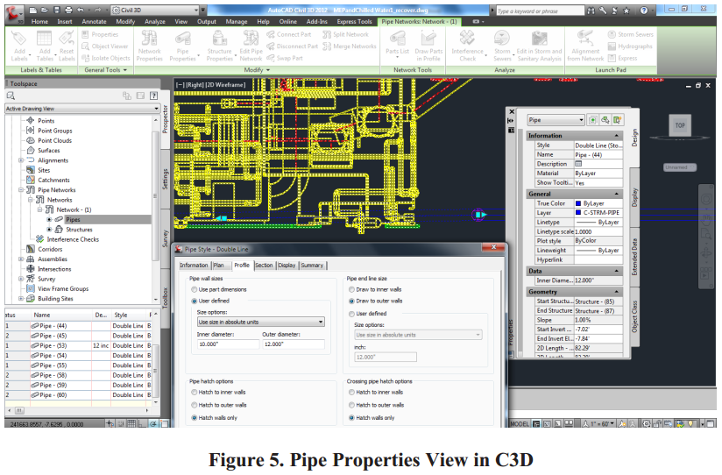
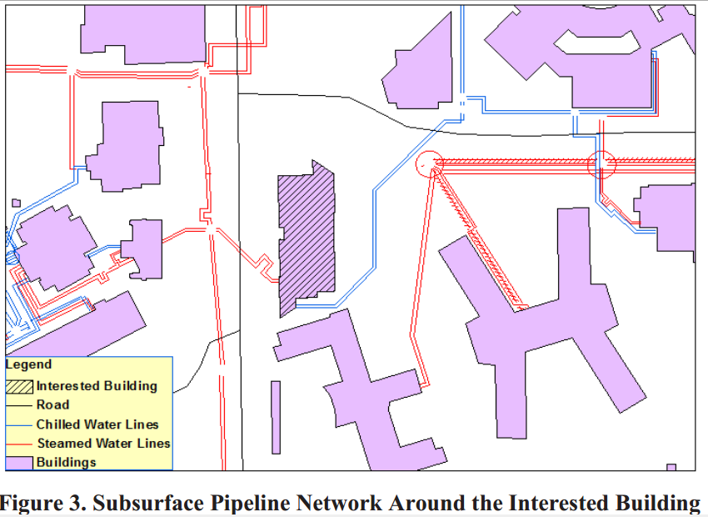
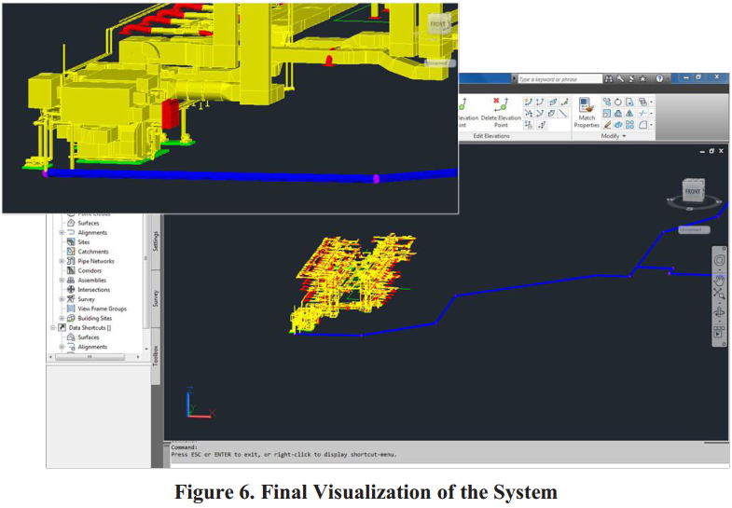
کاربرد BIM-GIS در زیرساخت Under ground Utility
مزیت اصلی این روش این است که دید واضح تری از خطوط لوله برای عملیات خاکی و سایر کارگران از محیط زیرزمینی فراهم می کند.
مهدی صباغ زاده
بررسی مطالعات انجام شده در زمینه کاربرد BIM و GIS در زیرساخت
20

Slide 4
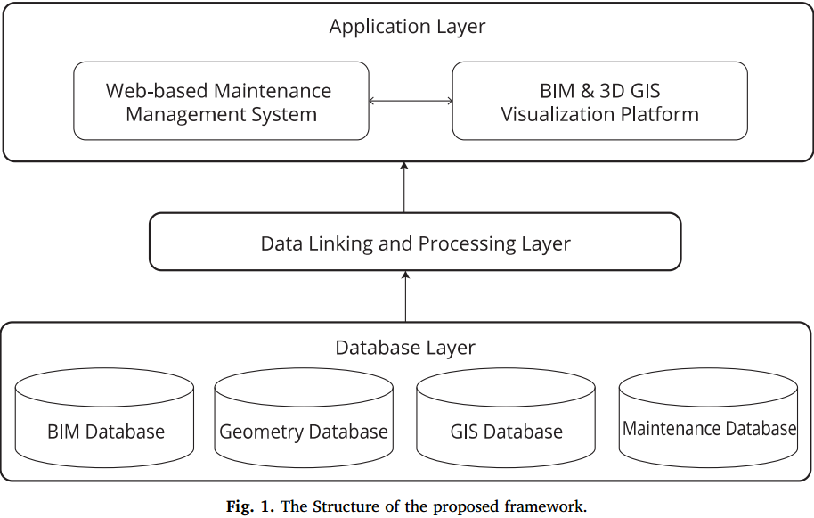
کاربرد BIM-GIS در زیرساخت Under ground Utility
یک سیستم یکپارچه BIM و GIS برای بهبود سیستم های مدیریت نگهداری فعلی برای Utility tunnel ارائه شده است [9].
این مطالعه با استفاده از پیاده سازی BIM و GIS در مدیریت نگهداری utility tunnel بر تصویرسازی، پایش داده ها و سیستم مدیریت نگهداری تمرکز دارد.
سیستم prototype شامل data layer، data linking و processing layer و application layer می باشد.
مهدی صباغ زاده
بررسی مطالعات انجام شده در زمینه کاربرد BIM و GIS در زیرساخت
21

Slide 5
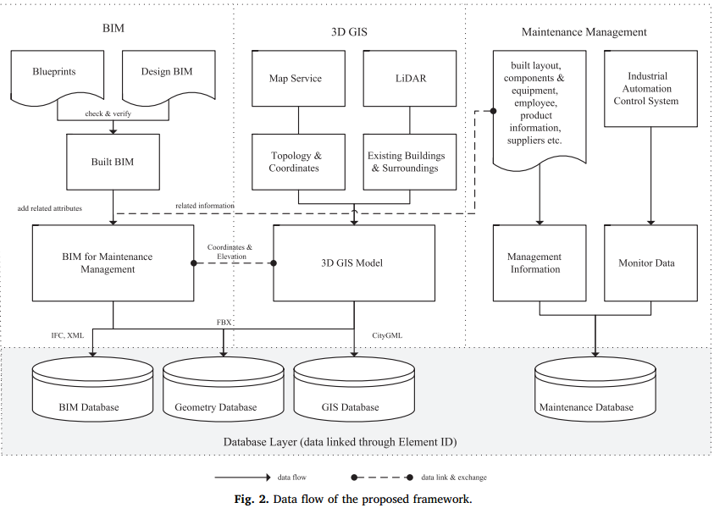
کاربرد BIM-GIS در زیرساخت Under ground Utility
مدل BIM ساخته شده، باید شامل مدل سازه utility tunnel، مدل لوله و تجهیزات، سنسورها و device ها باشد. مدل ساخته شده به حجم زیادی از اطلاعات برای نمایش و نشان دادن روابط بین المان ها در سیستم مدیریت نگهداری نیاز دارد.
مهدی صباغ زاده
بررسی مطالعات انجام شده در زمینه کاربرد BIM و GIS در زیرساخت
22

Slide 6
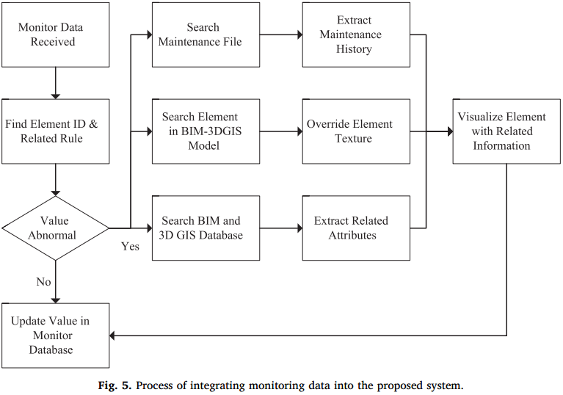
کاربرد BIM-GIS در زیرساخت Under ground Utility
فرآیند یکپارچه سازی پایش داده ها در سیستم مدیریت در شکل زیر نشان داده شده است.
مهدی صباغ زاده
بررسی مطالعات انجام شده در زمینه کاربرد BIM و GIS در زیرساخت
23

Slide 7
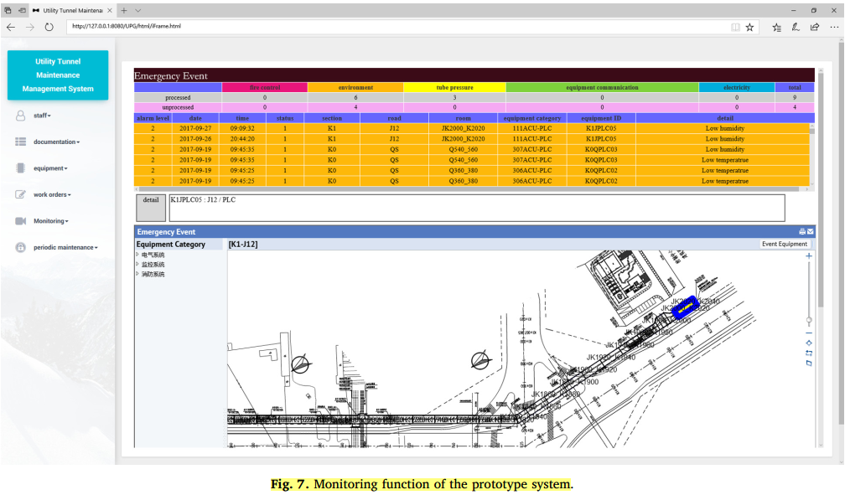
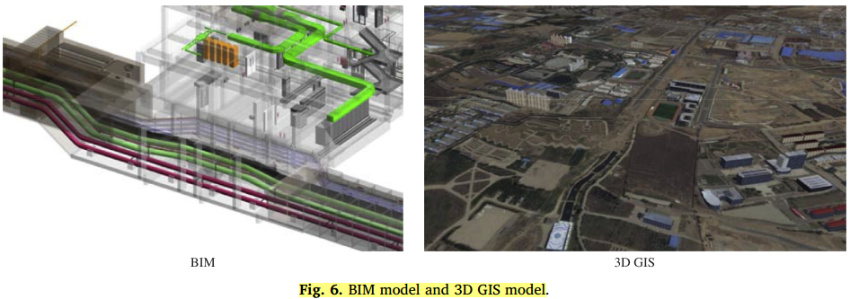
کاربرد BIM-GIS در زیرساخت Under ground Utility
بعد از تکمیل مدل ها ، مدل های BIM و GIS با فرمت FBX خروجی گرفته می شود. سیستم مدیریت نگهداری مبتنی بر وب در زبان HTML نوشته شده است و برای اتصال به دیتابیس نیز از javascript استفاده می شود.
مهدی صباغ زاده
بررسی مطالعات انجام شده در زمینه کاربرد BIM و GIS در زیرساخت
24

Slide 8
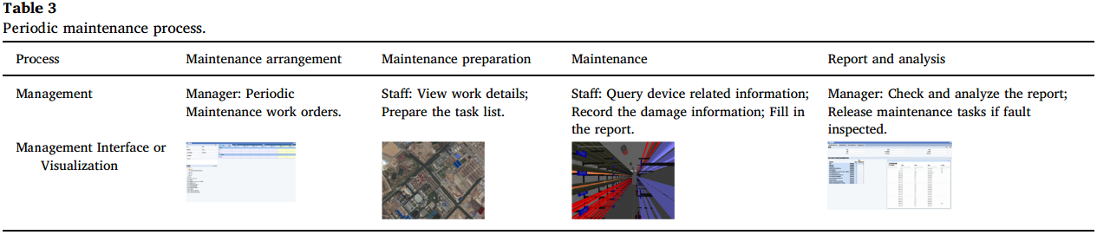
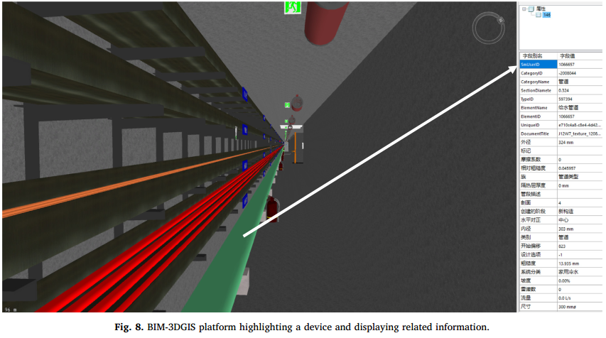
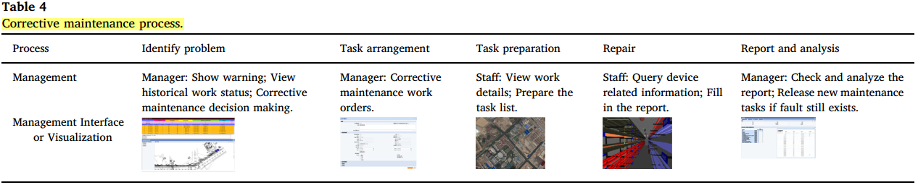
کاربرد BIM-GIS در زیرساخت Under ground Utility
فرآیند نگهداری دوره ای و و فرآیند انجام تعمیرات مشخص می شود و در مدل سه بعدی BIM-GIS تصویرسازی می شود.
مهدی صباغ زاده
بررسی مطالعات انجام شده در زمینه کاربرد BIM و GIS در زیرساخت
25

Slide 9
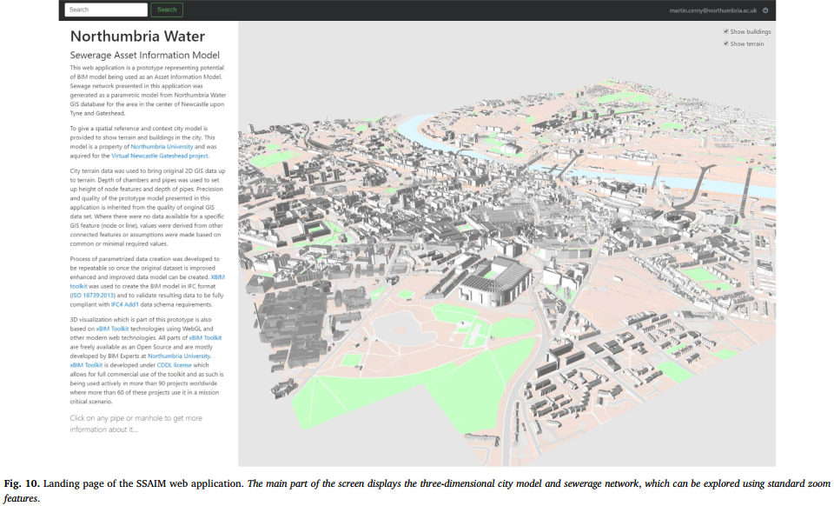
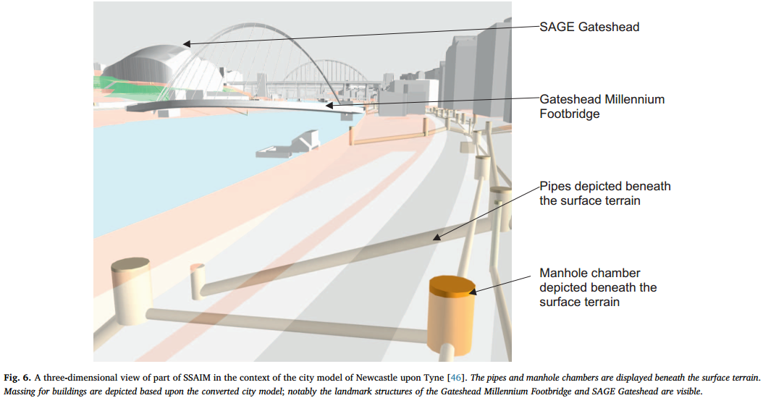
کاربرد BIM-GIS در زیرساخت شبکه فاضلاب
در مطالعه ای توسط ادموندسون و همکاران [12] طراحی و توسعه مدل هوشمند اطلاعات دارایی های شبکه فاضلاب (SSAIM) برای یک شبکه فاضلاب موجود ارائه می شود. SSAIM با استفاده از IFC4 و سنسورهای هوشمند توزیع شده امکان پایش real-time و گزارش عملکرد دارایی های شبکه فاضلاب را فراهم می کند.
اطلاعات GIS به صورت شبکه توپولوژی دو بعدی نشان داده شده است که در آن ویژگی های شبکه فاضلاب به صورت نقاط و خطوط می باشد و ارتباط آن ها بر اساس فاصله مکانی می باشد.
مهدی صباغ زاده
بررسی مطالعات انجام شده در زمینه کاربرد BIM و GIS در زیرساخت
31

Slide 10
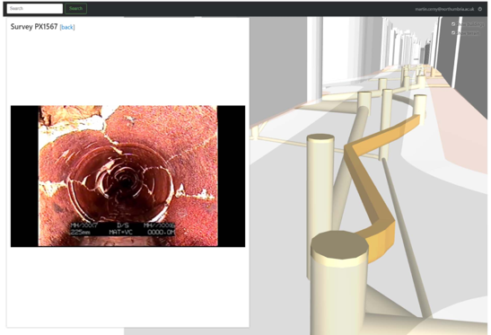
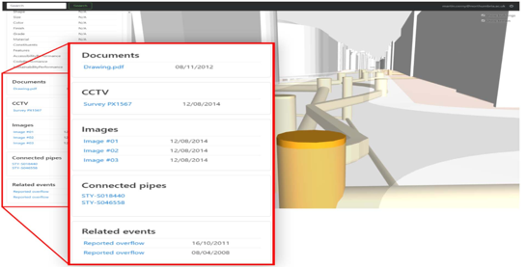
کاربرد BIM-GIS در زیرساخت شبکه فاضلاب
مدل شهر بر اساس عکس های هوایی و تکنیک های لیزر اسکن در AutoCad پیاده می شود. مدل AutoCad به لایه های مختلف دسته بندی می شود که شامل راه ها، ساختمان ها، پل ها و غیره می باشد. این موارد بر روی IFC4 نگاشته می شود.
سنسور های مختلف هوشمند با کارایی های مختلفی در شبکه فاضلاب نصب می شود.
این سیستم برای مدیریت نگهداری و تعمیر در زمان سیل و اثر آن بر شبکه آب و فاصلاب می باشد.
مهدی صباغ زاده
بررسی مطالعات انجام شده در زمینه کاربرد BIM و GIS در زیرساخت
32

Slide 11

با سپاس از حسن توجه شما

